Slide 1
《土力学》之习题课2
第三和四章习题讨论
张 丙 印
清华大学土木水利学院
岩 土 工 程 研 究 所

Slide 2
第三、四章：习题讨论
主要内容：
  作业“云”云讲解
  方法讨论
  概念及难点
有效应力计算
附加应力计算
沉降计算
固结度计算
2

Slide 3
方法及讨论 –有效应力计算与渗流固结
课堂讨论题1：有效应力计算与渗流固结
对如图所示的地层，地下水位与地面齐平，砂层中测压管的水位高出地面2m，
  a) 画出地层中的总应力，孔隙水压力和有效应力分布
  b) 让砂土中的测管水头迅速降低1m，画出水头降低后瞬间地层中的总应力，孔隙水压力和有效应力分布
  c)讨论：砂土中水头降低后，是否会在黏土层中发生渗流固结现象
  d) 如发生渗流固结现象，画出t=0时的超静孔隙水压力分布。
2m
4m
黏土
γ_{sat}=20kN/cm³
砂土
γ_{sat}=18kN/cm³
2m
不透水岩石
3

Slide 4
方法及讨论 –有效应力计算与渗流固结
对如图所示的地层，地下水位与地面齐平，砂层中测压管的水位高出地面2m，
  a) 画出地层中的总应力，孔隙水压力和有效应力分布
2m
0
0
0
4m
黏土
γ_{sat}=20kN/cm³
80
60
20
砂土
γ_{sat}=18kN/cm³
2m
116
80
36
不透水岩石
σ u σ′
4

Slide 5
方法及讨论 –有效应力计算与渗流固结
对如图所示的地层，地下水位与地面齐平，砂层中测压管的水位高出地面2m，
  b) 让砂土中的测管水头迅速降低1m，画出水头降低后瞬间地层中的总应力，孔隙水压力和有效应力分布
1m
0
0
0
4m
黏土
γ_{sat}=20kN/cm³
80
50
60
20
砂土
γ_{sat}=18kN/cm³
30
2m
116
70
46
不透水岩石
σ u σ′
5

Slide 6

单选题
1分
0
0
0
0
0
0
降低前
降低后
黏土
80
60
20
80
50
60
20
砂土
30
116
80
36
116
70
46
C）讨论：砂土中水头降低后，黏土层中是否发生渗流固结现象
A
总应力不变，无施加附加应力，不发生渗流固结
B
t=0时σ 、u、σ′均无变化，所以不存在渗流固结
C
尽管σ 、u、σ′均无变化，仍会发生渗流固结
提交

Slide 7
方法及讨论 –有效应力计算与渗流固结
d) 如发生渗流固结现象，画出t=0时的超静孔隙水压力分布。
t=∞
（稳定渗流）
超静孔隙水压力
t=0
1m
0
0
4m
黏土
γ_{sat}=20kN/cm³
50
60
50
10
砂土
γ_{sat}=18kN/cm³
2m
70
70
不透水岩石
u_{超静}=u-u_{静}
u： t=0时的总孔压
u_{静}： t=∞也即稳定渗流时的孔压
u-u_{静}为需要消散的超静孔压，土层发生渗流固结
7

Slide 8
方法及讨论 –有效应力计算与渗流固结
t=∞
（稳定渗流）
超静孔隙水压力
t=0
1m
0
0
4m
黏土
γ_{sat}=20kN/cm³
50
60
50
10
砂土
γ_{sat}=18kN/cm³
2m
70
70
不透水岩石
思考：当0<t< ∞，黏土层中的渗流方向如何确定？
8

Slide 9
方法及讨论 –附加应力计算
课堂讨论题2：有效应力计算与渗流破坏
对如图所示承受承压水作用的地层，土层参数为：
① 砂土： γ_{sat}=20kN/m³， k=10⁻³m/s
② 黏土 ：γ_{sat}=18kN/m³， k=10⁻⁷m/s
地下水位与地面齐平，黏土下部砂层中的测压管水位高出地面Δh=3m，
  a) 画出地层中的总应力，孔隙水压力和有效应力分布
  b) 计算土层发生流土破坏时的Δh？
Δh
1m
① 砂土
5m
② 黏土
砂土
9

Slide 10
方法及讨论 –附加应力计算
课堂讨论题2： a）有效应力计算
① 砂土： γ_{sat}=20kN/cm³，k=10⁻³m/s
② 黏土 ：γ_{sat}=18kN/cm³，k=10⁻⁷m/s
Δh=3m
σ u σ′ (kPa)
1m
① 砂土
20
10
10
5m
② 黏土
110
90
20
砂土
思考：如果是渗透系数不同的两层黏土怎么计算？
10

Slide 11
单选题
1分
关于土层发生流土破坏的条件，下面说法最准确的是：
流土只会发生在表层砂土，判别条件为：i_{cr} = γ ′_{砂}/ γ _{w}
A
Δh=？
B
流土只会发生在黏土层中，判别条件为：i_{cr} = γ ′_{黏}/ γ _{w}
1m
A
① 砂土
C
流土在砂土和黏土中均可能发生，用σ'_{A}=0和σ'_{B}=0联合确定
5m
② 黏土
流土只会在黏土中发生，只用σ'_{B}=0即可确定。
B
D
砂土
提交

Slide 12
方法及讨论 –附加应力计算
课堂讨论题2： b）土层发生流土破坏时的Δh？
① 砂土： γ_{sat}=20kN/cm³，k=10⁻³m/s
② 黏土 ：γ_{sat}=18kN/cm³，k=10⁻⁷m/s
Δh=?
1m
① 砂土
发生在① 砂土：
i_{cr} = γ ′/ γ _{w}=1 ⇒ 很难达到
5m
② 黏土
发生在① 黏土：
i_{cr} = γ ′/ γ _{w}=1 ⇒？？？
砂土
⇒ 用有效应力计算
12

Slide 13
方法及讨论 –附加应力计算
课堂讨论题2： b）土层发生流土破坏时的Δh？
① 砂土： γ_{sat}=20kN/cm³，k=10⁻³m/s
② 黏土 ：γ_{sat}=18kN/cm³，k=10⁻⁷m/s
Δh=？
1m
① 砂土
B点总应力：σ_{B}=110kPa
孔隙水压力：u=60+10Δh kPa
有效应力：σ′_{B}=50-10Δh
5m
② 黏土
B
砂土
黏土层发生流土： ⇒ σ′_{B}=50-10Δh=0
⇒ Δh=5m
13

Slide 14
方法及讨论 –有效应力、孔隙水压力计算
课堂讨论题3：有效应力和孔隙水压力计算
地表下有一厚10m的饱和黏土层，饱和重度γ_{sat}=18kN/m³，底面承受15m水头的承压水。若地面瞬时施加一大面积均匀堆载p₀=50kPa，
p₀=50kPa
1）定性画出黏土层中某时刻的总水头分布，并讨论渗流的方向？
2）计算100天内单位土层表面（1m²）排出的水量？
3）求100天时A点的孔隙水压力和有效应力？
地下
水位
∞
∞
15m
5m
c_{v}=2.83×10⁻³cm²/s
k=5.14×10⁻⁸cm/s
A
10m
砂层
14

Slide 15
方法及讨论 –有效应力、孔隙水压力计算
1）黏土层中的总水头分布和渗流方向？
t = 0
地下
水位
10m
10
5
15
15m
渗流方向
15
5
20
15
15
静水头
超静水头
总水头
15

Slide 16
方法及讨论 –有效应力、孔隙水压力计算
1）黏土层中的总水头分布和渗流方向？
∞> t >0
地下
水位
10m
0
15m
渗流方向
15
分界点
15
0
静水头
超静水头
总水头
16

Slide 17
方法及讨论 –有效应力、孔隙水压力计算
1）黏土层中的总水头分布和渗流方向？
t = ∞
地下
水位
10m
0
10
15m
渗流方向
15
0
15
15
15
静水头
超静水头
总水头
总渗流 = 稳定渗流+ 固结渗流
17

Slide 18
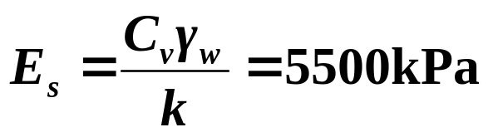
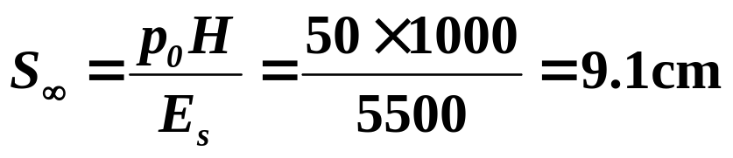
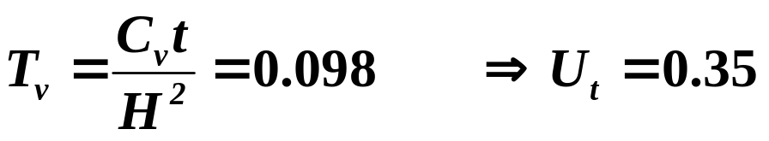
方法及讨论 –有效应力、孔隙水压力计算
2）计算100天单位面积（1m²）的渗流量？
总渗流量 Q= 稳定渗流量Q_{稳定}+ 固结渗流量Q_{固结}
Q_{稳定}= v⋅A⋅t = k⋅i⋅A⋅t = 2220.5cm³
Q_{固结}=黏土层孔隙压缩的一半
Q_{固结}= 0.5⋅S_{t}⋅A = S∞⋅U_{t}⋅A
= 0.5⋅9.1⋅0.35⋅10000 = 15925cm³
总渗流量 Q = 2220.5+15925 = 18145.5cm³
18

Slide 19
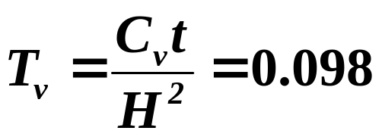
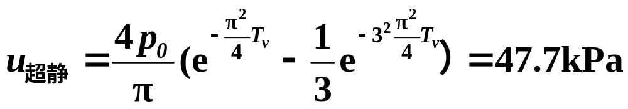
方法及讨论 –有效应力、孔隙水压力计算
3）计算100天时A点的孔隙水压力和有效应力？
u_{总}= u_{静}+u_{超静}
u_{静}=(12.5-5)10=75kPa
u_{总}= u_{静}+u_{超静}=75+47.7 = 122.7kPa
有效应力σ′ = σ - u_{总}= 50+18×5-122.7 =17.3kPa
19

Slide 20
方法及讨论 – 固结度计算
课堂讨论题4：固结计算
在如图所示的厚10m的饱和黏土层表面瞬时大面积均匀堆载p₀，若干年后用测压管分别测得土层中的孔隙水压力u_{A}=51.6kPa、u_{B}=94.2kPa、u_{C}=133.8kPa、u_{D}=170.4kPa，u_{E}=198.0kPa
p₀=150kPa
地下
水位
∞
∞
1）试估算此时黏土层的固结度，并计算此黏土层已固结了几年？
2) 再经过5年，则该黏土层的固结度将达到多少？黏土层在该5年内产生了多大的压缩量？
A
B
C
D
E
2m
2m
2m
2m
2m
E_{s}=5.5MPa
k=5.14×10⁻⁸cm/s
10m
不透水岩层
20

Slide 21
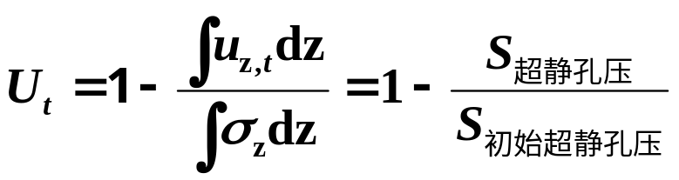
方法及讨论 – 固结度计算
1）固结度计算：
单位：kPa
初始超静孔压
S_{超静孔压}
=2×(31.6+54.2+73.8
+90.4+98/2)
=598
150.0
A
B
C
D
E
20
31.6
51.6
94.2
40
54.2
133.8
60
73.8
170.4
80
90.4
S_{初始超静孔压}=1500
198.0
100
98.0
测管压力=
静水压+超静孔压
静水压
超静孔压
U_{t}=1-598/1500=0.601
21

Slide 22
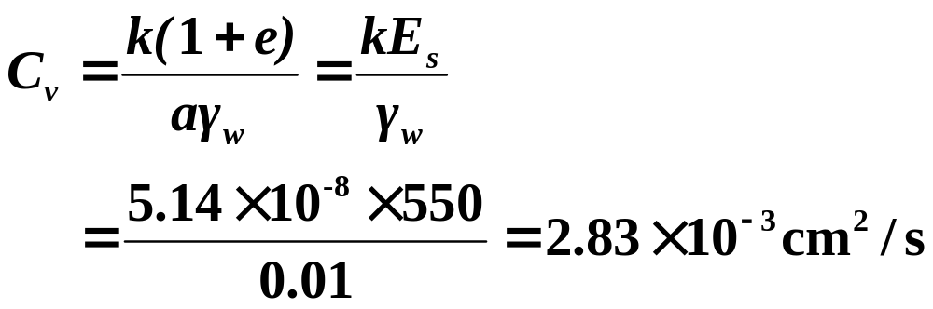
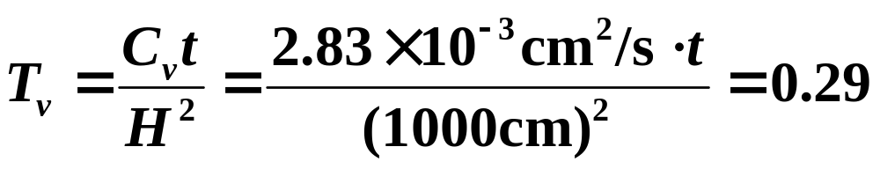
方法及讨论 – 固结度计算
2）固结年限计算：
思路：U_{t} ⇨ T_{v} ⇨t
U_{t}=0.601
查表T_{v}=0.29
t=3.25年
22

Slide 23
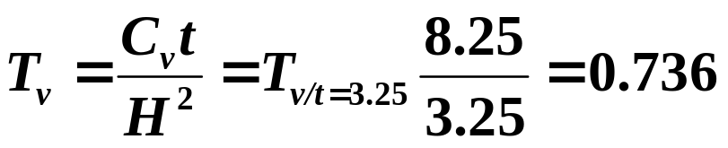
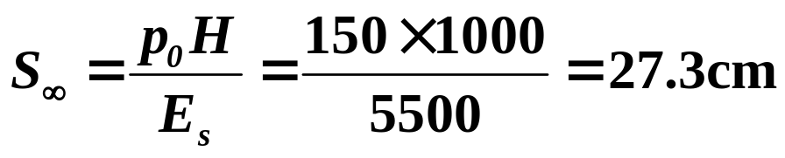
方法及讨论 – 固结度计算
2）后续沉降量计算：
思路：t ⇨ T_{v} ⇨ U_{t}
S∞ ⇨ S_{t}
t =3.25年+5年=8.25年
查表U_{t}=0.861
后5年产生的沉降量 S_{t}= (0.861-0.601)×27.3
=7.1cm
23

